Slide 1


王维的

Slide 2
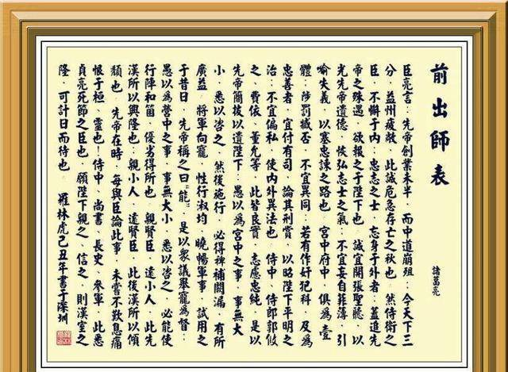
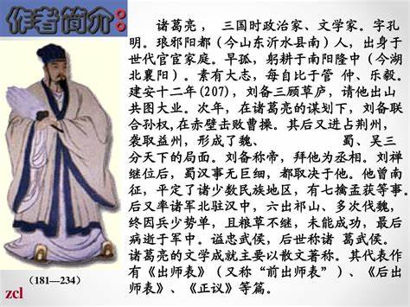
丢咔咩
我一二三你是我其实从前是鼠鼠666

